Slide 1
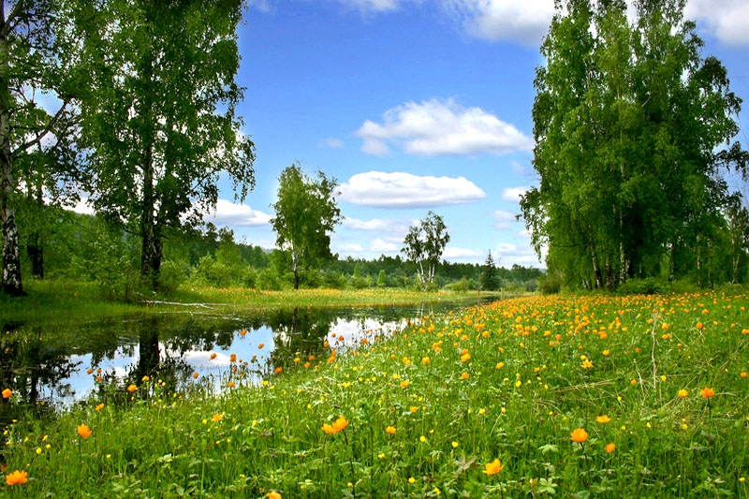
Мини- журнал
«Жалобная книга Мордовии»

Slide 2
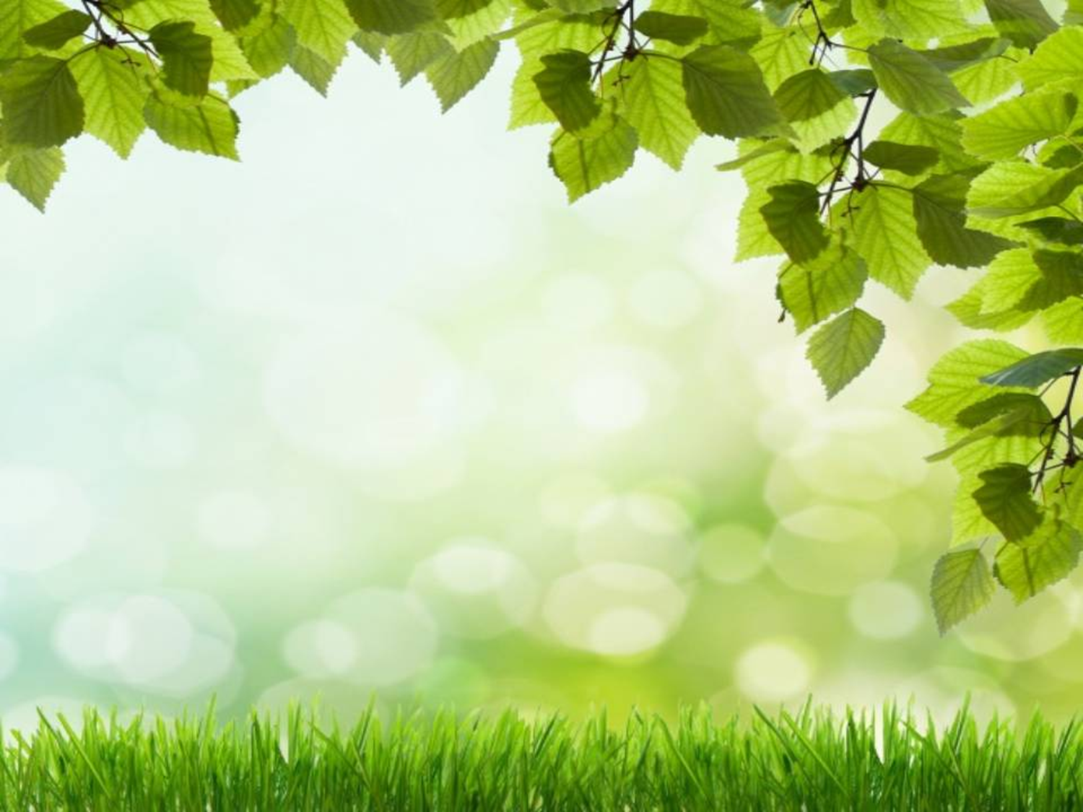

Slide 3
В некотором царстве, в некотором государстве, а точнее на планете земля жила была одна
Мудрая матушка, наша большая Родина- Россия. У неё было много дочерей, но самой любимой была Мордовия.
Дочь Мордовия была очень красива, но несмотря на свою красоту очень скромна и добра.
Было у Мордовии много подруг, но самой любимой была фея Природы. Очень хорошо дружили Мордовия и фея Природы, потому, что люди, которые жили в Мордовии помогали природе и берегли её красоту. Но однажды в Мордовии появилось фея зла, она стала учить людей делать злые поступки и губить природу.
Очень тяжело пришлось фее природы, заболела она, трудно ей одной бороться с феей зла. Поэтому Мордовия создала свою жалобную книгу, в которой она рассказывает о бедах своей природы и просит вас о помощи. Сегодня она хочет рассказать вам о редком исчезающем виде растения Ландыше майском, численность которого в Мордовии резко сокращается!

Slide 4
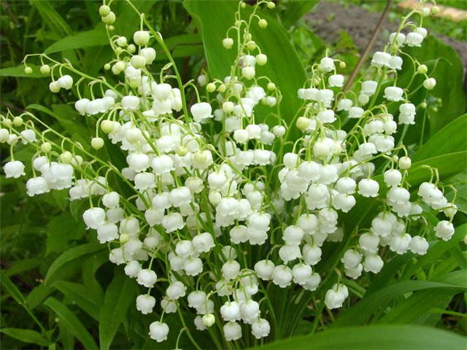
Ландыш майский
Ландыш майский — многолетнее травянистое растение с длинными продолговатыми ярко-зелёными листьями более 10 см в длину и почти 5 см в ширину. Произрастает на всей территории России и в Мордовии. Растёт в тенистых лиственных, смешанных и хвойных лесах.

Slide 5
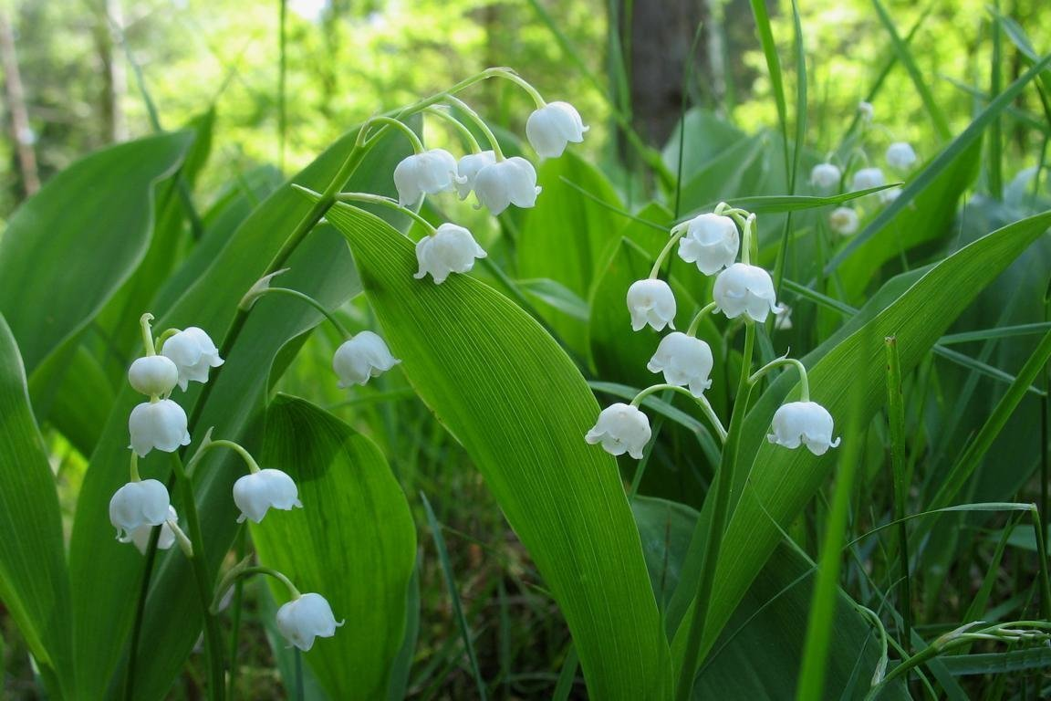
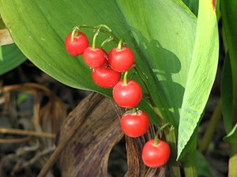
Любит умеренно увлажненные почвы. Можно встретить его и на опушках, полянах, в лесных оврагах. Имеет сильный, но приятный аромат. Цветёт с конца мая до июня, 10 – 20 дней. Плод - мясистая, округлая, оранжево-красная ягода. Растение ядовитое

Slide 6
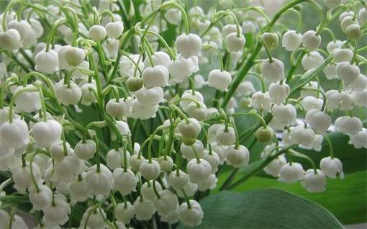
Но всего лучше в нем — упоительный запах.
Правда, ландыш никогда не надо оставлять в комнате, где спят, — от его запаха может разболеться голова. Но зато как приятно вдыхать его освежительный аромат на воздухе, особенно в лесу, когда он приносится дуновением ветерка!

Slide 7
С Древних времен люди восхищались этим дивным цветком. О нем слагались песни, писались сказки, стихи .
Сказка «Лесной ландыш»
В глухой части леса, куда не каждая и птица-то залетит, жил-был необычный цветок.
Среди больших листов у него словно затерялся тоненький стебелёк с белоснежными жемчужинами. Жемчужины крепко держались за стебелёк, словно боялись отвалиться и скатиться вниз.
Фиалка и Медуница из-за пригорка наблюдали за необычным цветком. «Это не Мать-и-мачеха, не Гусиный лук и не Хохлатка. Что же это за необычный цветок?» — думали они.
— А, может, это вовсе и не цветок? Раз тут есть жемчужины, так может это украшение? – рассуждали Фиалка и Медуница.
— Надо с ним поговорить, — решили цветы. — Как тебя зовут? – спросили они.
— Ландыш. Меня зовут Ландыш. Раньше меня звали просто — «Гладкий». Потом за мной закрепилось имя «Гладыш». Но теперь все зовут меня просто — «Ландыш».
— А откуда у тебя жемчужины? – спросили цветы.
— Когда-то давно, Весна, уступая дорогу Лету, смахнула слезинки со своего лица, я их поймал, и закрепил у себя на стебельке. И теперь они всегда со мной.
— Чего только в природе не бывает, — подумали Фиалка и Медуница.

Slide 8
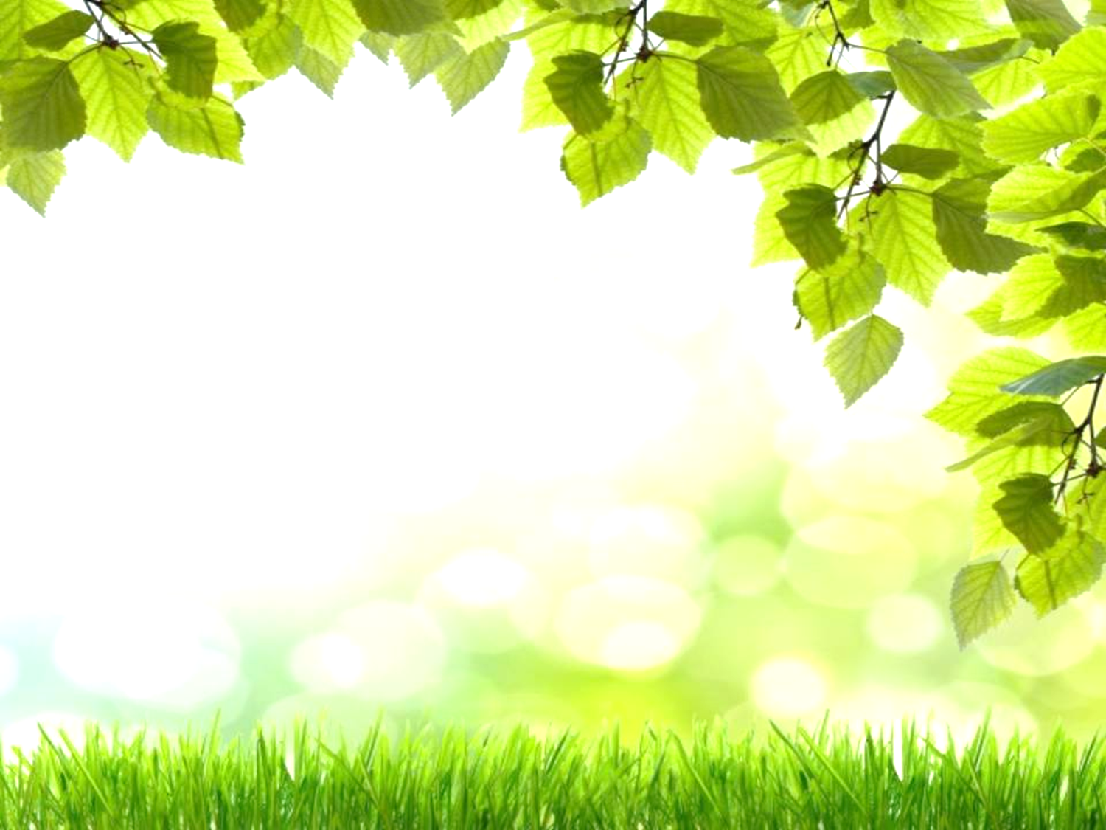
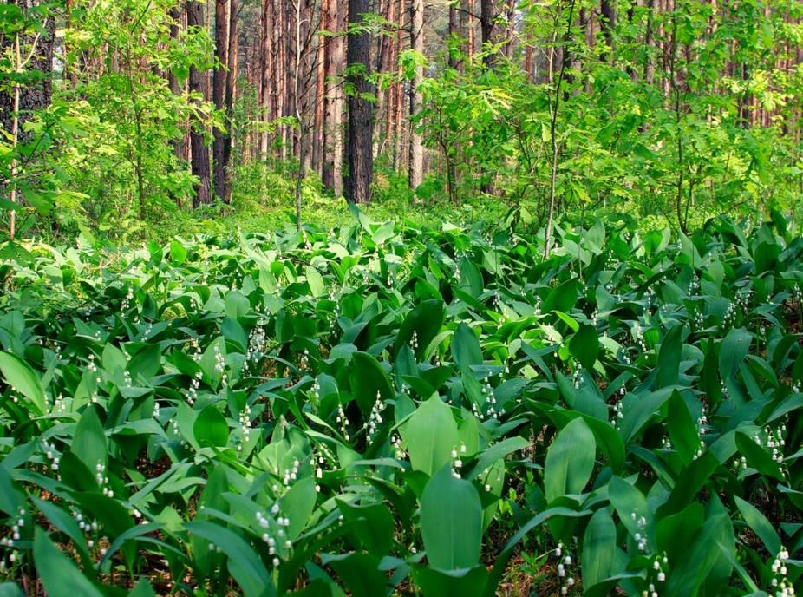
Сказка о ландыше
Наступил май. Дни стали теплыми и длинными. Лес оживился, ожидая приближения лета. Под сенью огромных деревьев появились маленькие незаметные белые цветочки – ландыши. Они шуршали листиками, общаясь между собой. - С Днем рождения! – сказали ландыши-подростки только что раскрывшемуся младшему брату. - Спасибо, - ответил маленький ландыш. - Добро пожаловать в наш лес. Здесь тихо и прохладно. Деревья охраняют нас. - А что это такое яркое пробивается сквозь деревья? – поинтересовался маленький ландыш. - Это солнце, - ответил самый старый ландыш.
– Нам нельзя долго находиться под его прямыми
лучами, иначе мы погибнем.

Slide 9
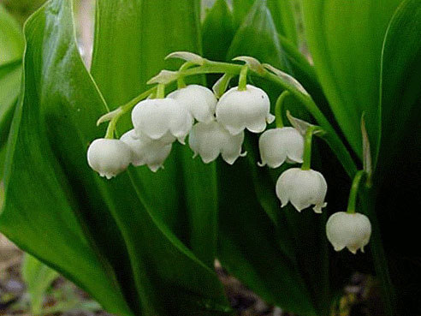
Но я хочу быть таким же большим и сильным, как эти деревья. Я хочу вырасти и нежиться в лучах солнца. Я не погибну, я окрепну. - Ты еще маленький и не можешь знать этого, - возразил ландыш-подросток. Но маленький ландыш не слушал его. - Эй, дерево! – крикнул он дубу. – Собери свои ветки и открой мне солнце. Я тоже хочу расти под его лучами. - Ты уверен в этом? – спросил дуб. - Я хочу этого, - ответил ландыш-малыш.
Дуб послушно убрал свои ветки. Солнце осветило лужайку. Маленький ландыш подставил солнцу свои листья. - Так здорово! – обрадовался он. Но через час ландышу уже не было так хорошо. Земля, из которой он рос, высохла и покрылась коркой, его листики потускнели, колокольчики опустили свои головки.

Slide 10
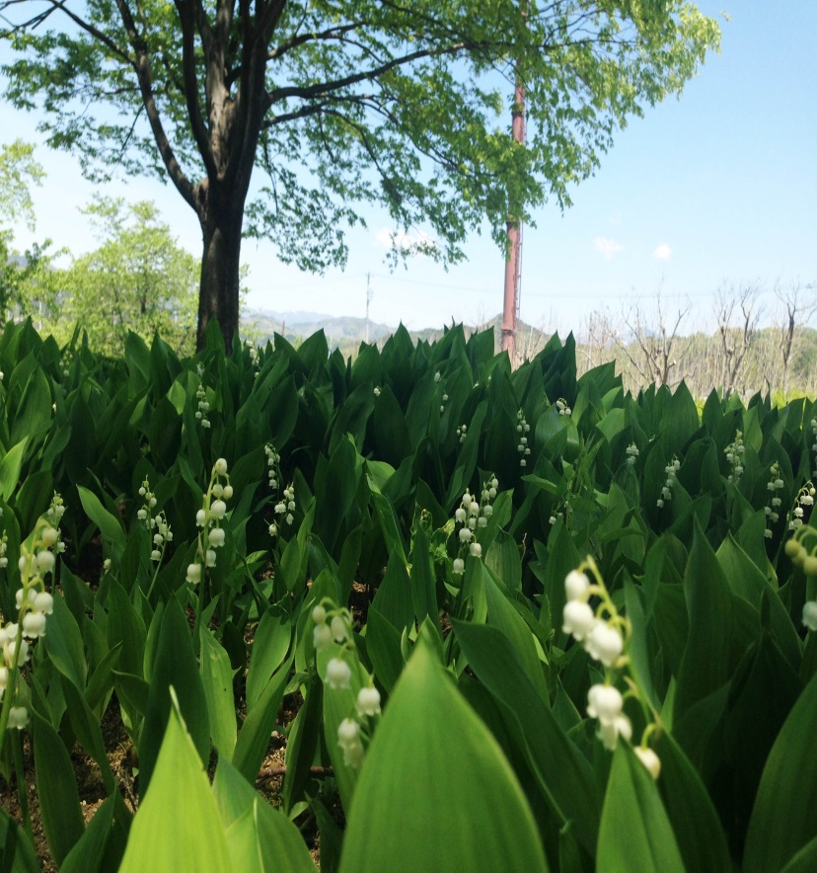
Мне плохо, - прошептал малыш-ландыш. – Я погибаю. Я хочу в тень деревьев. Закройте меня. Дуб покачал своими ветвями, и подул ветерок. Ландышу стало лучше. - Пить, - попросил он. - Я дам тебе своей воды из корней, - согласился дуб. – Но пообещай мне, что впредь ты станешь слушать старших и не будешь таким самоуверенным. - Обещаю, - прошептал обессиленный ландыш. Дуб прикрыл малыша ветками и дал ему напиться. - Спасибо, - сказал маленький ландыш. - Вот видишь, - промолвил ландыш-старик. – Ты чуть было не погубил и себя, и нас. Мы бы остались без воды и засохли. - Я понял, - сказал маленький ландыш. – Я больше не хочу быть большим, как деревья. Я хочу быть собой, маленьким красивым цветком с приятным ароматом.
.

Slide 11
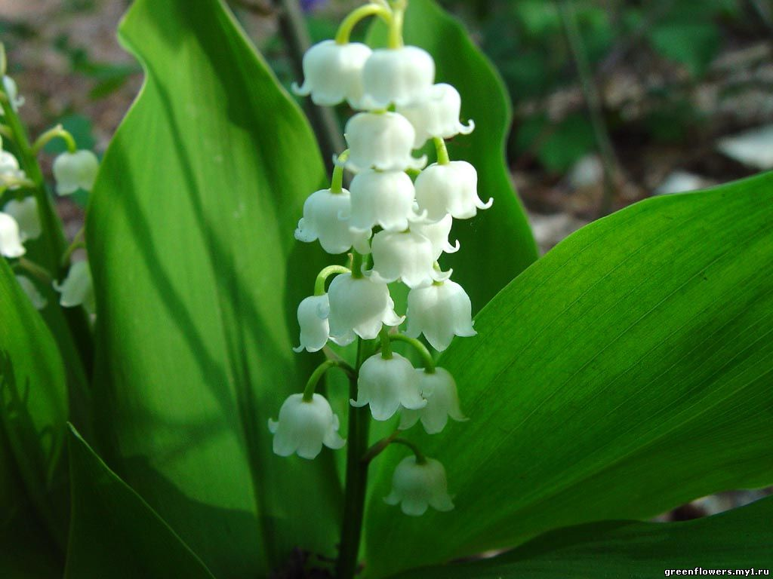
Ландыш
Возле леса, на опушке,
Листья, как у зайца ушки.
Очень гладкие, большие
И блестящие такие.
Стебелёк довольно тонкий,
А на нём бубенчик звонкий,
Как жемчужные горошки-
Белые цветочки-крошки.
Запах нежный, ароматный,
И душистый и приятный...
Только брать в букет не стоит
Украшение лесное –
Ландыш, - он красив на вид.
Но, представьте,- ядовит!
Р. Новикова

Slide 12
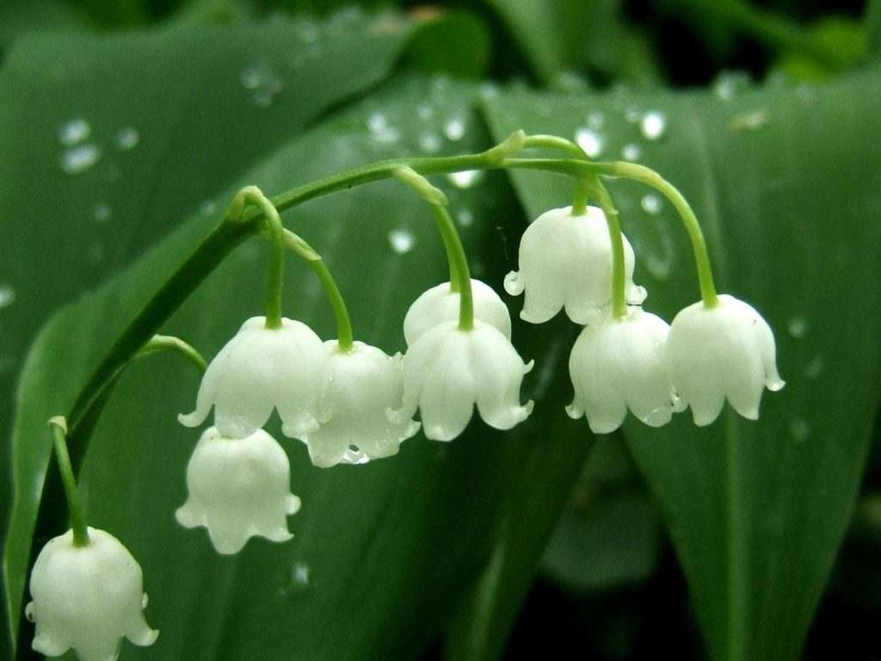
«Родился ландыш в майский день» Родился ландыш в майский день, И лес его хранит. Мне кажется — его задень, Он тихо зазвенит.
И этот звон услышит луг, И птицы, и цветы… Давай послушаем. А вдруг Услышим — я и ты? Автор: Е. Серова
Резные горошины.
Как горошинки резные На высокой ножке, Ландыши цветут лесные Прямо у дорожки.
Красотою, как магнит, Манит всех прохожих. Ландыш очень ядовит, Будь с ним осторожен.
Н. Нехаева

Slide 13
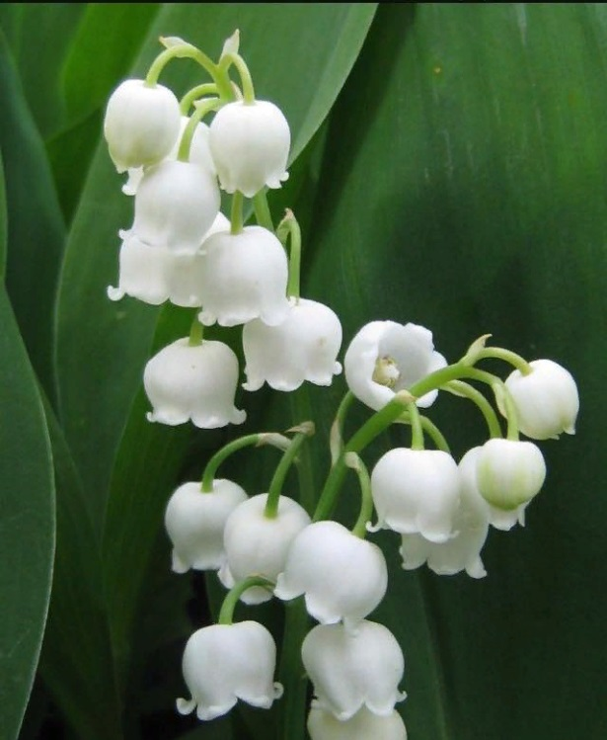
На больших столбах подряд Лампы белые висят. (Ландыш)
***
На зеленом шнурочке Белые звоночки. (Ландыш)
***
На тоненьком стебельке
висят белые колокольчики. (Ландыш)
Белые, душистые. В лесу растут, Весной рано цветут. (Ландыши)
***
Белые ароматные шарики Растут на стебельке, Как фонарики. (Ландыши)

Slide 14
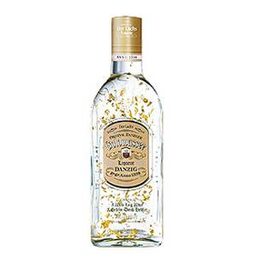
Применение в медицине:
А ещё ландыш- это лекарственное растение. Из него изготавливают лекарственные препараты, которые широко применяются при лечении сердечно-сосудистых заболеваний, при неврозах сердца, кардиосклерозе, пороках сердца и сердечной недостаточности. Их часто используют в сочетании с валерианой и боярышником.
В народной медицине используют как успокаивающее средство; при отеках, болезнях щитовидной железы, эпилепсии, лихорадке, болезнях горла; наружно настой (в виде примочек) - при глазных болезнях, а также при ревматизме.
Само растение ландыша ядовито, в домашних условиях готовить препараты не рекомендуется.

Slide 15
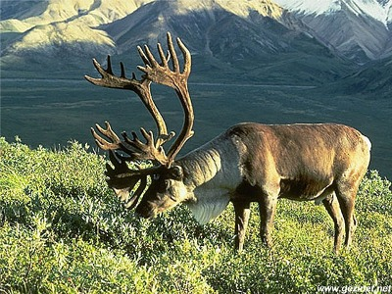
Применение в других
областях
Цветы ландыша находят широкое применение в парфюмерной промышленности. Из них изготавливают цветочные эссенции. Эфирное масло входит в состав лучших духов мирового стандарта.
Из листьев можно получить желтую и зеленую краски, пригодные для малярных работ.
Является любимым кормом пятнистого оленя. Лисы без вреда для себя потребляют зрелые ягоды. Также питаются ландышем и некоторые птицы.

Slide 16
В последнее время численность ландышей вблизи населённых пунктов постоянно сокращается. Главная причина – повальное уничтожение во время сбора цветов или лекарственного сырья. Поэтому растение занесено в Красную книгу России и Мордовии.
Многие думают, что, срывая аккуратно ландыши, вреда не нанесут. А ведь на одной полянке все ландыши растут от одного корня! И достаточно повредить лишь небольшую его часть, погибнет вся ландышевая полянка. Тысячи цветов исчезают от того, что их вытаптывают при сборе букетов.

Slide 17
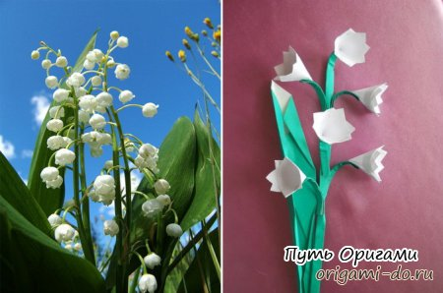
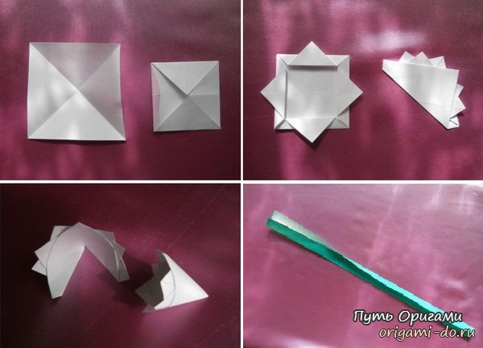
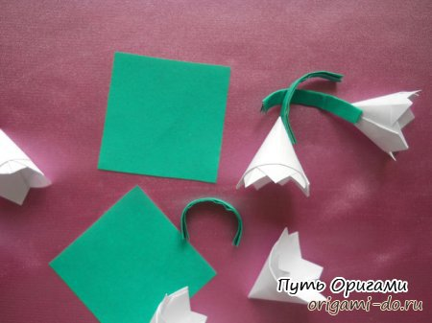
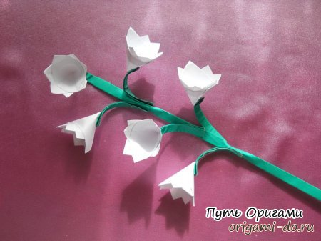
Ландыш – это чудо природы. Каждый цветок в отдельности - шедевр, которым можно любоваться и восхищаться. Люди должны более разумно и бережно относиться к таким удивительным растениям.
Не обязательно каждую весну приносить из леса охапки цветов домой. Можно подарить себе душистые ландыши и в любое время года, если посадить растение дома или в своём саду. А ещё можно изготовить красивые букеты своими руками.

Slide 18
Что может сделать каждый из нас
для сохранения ландыша майского?
1. Соблюдайте правила поведения в лесу!
2. Не собирайте букеты ландыша в лесу, а любуйтесь и фотографируйте на память!
3. Выращивайте ландыши на клумбах!

Slide 19
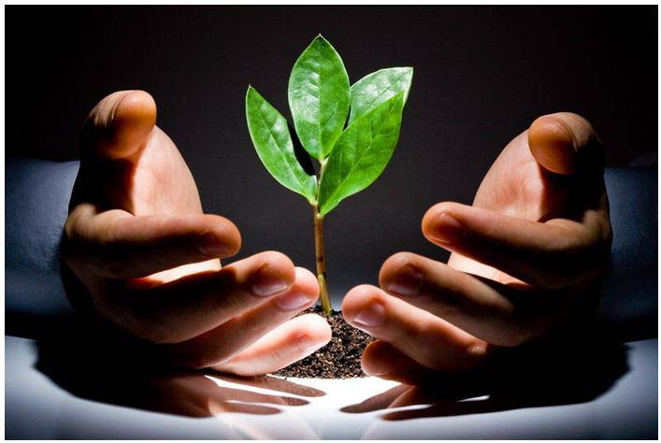
В наше время, когда всем известна огромная роль растительного мира в жизни человека, нельзя допускать исчезновения с лица Земли ни единого вида растений, так как это большая потеря, прежде всего для человека !

Slide 20
Очарование ландыша таково, что никого он не может оставить равнодушным. Цветы ландыша всегда ассоциируются с чистотой, нежностью, верностью, любовью, с самыми возвышенными чувствами.
Человек играет решающую роль в исчезновении ландыша, поэтому именно он обязан сохранить данный вид для последующего поколения.
Так давайте же сохраним этот нежный цветок нашим потомкам!

Slide 21
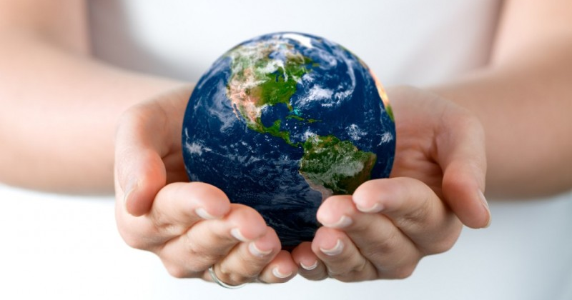
Берегите Землю!
Берегите
Жаворонка в голубом зените,
Бабочку на листьях повилики,
На тропинке солнечные блики…
Берегите молодые всходы
На зеленом празднике природы,
Небо в звездах, океан и сушу
И в бессмертье верящую душу, –
Всех судеб связующие нити.
Берегите Землю!
Берегите…
М. Дудин

Slide 22
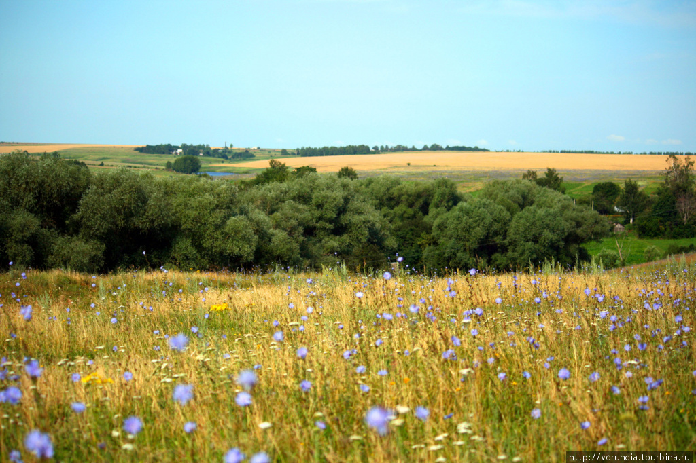
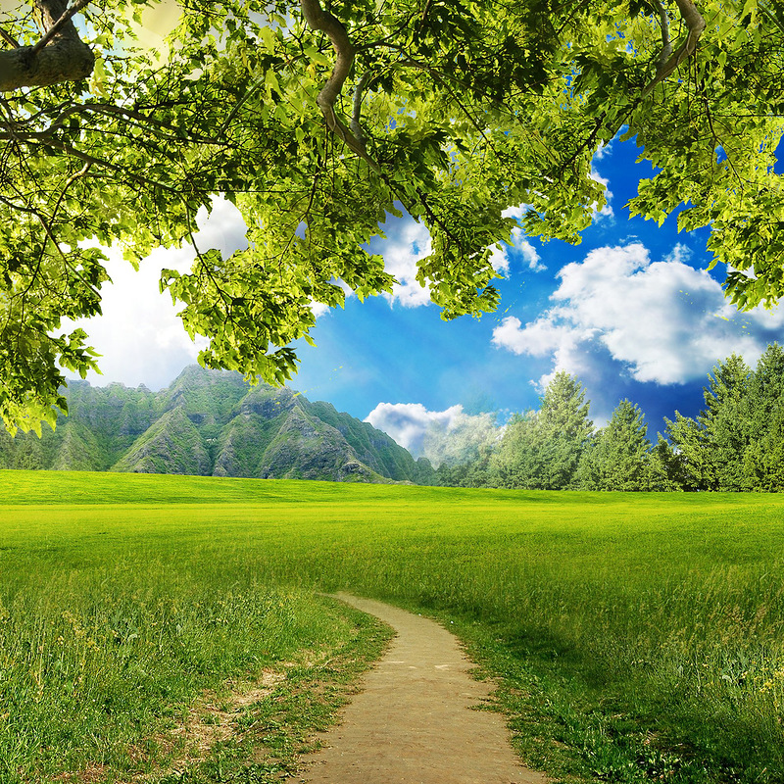
АВТОР РАБОТЫ:
Малаева Ольга Борисовна Мини- журнал «Жалобная книга Мордовии» МДОУ «Детский сад №78»

